Slide 1

BÀI 28:
LUYỆN TẬP CHUNG
TIẾT 1

Slide 2
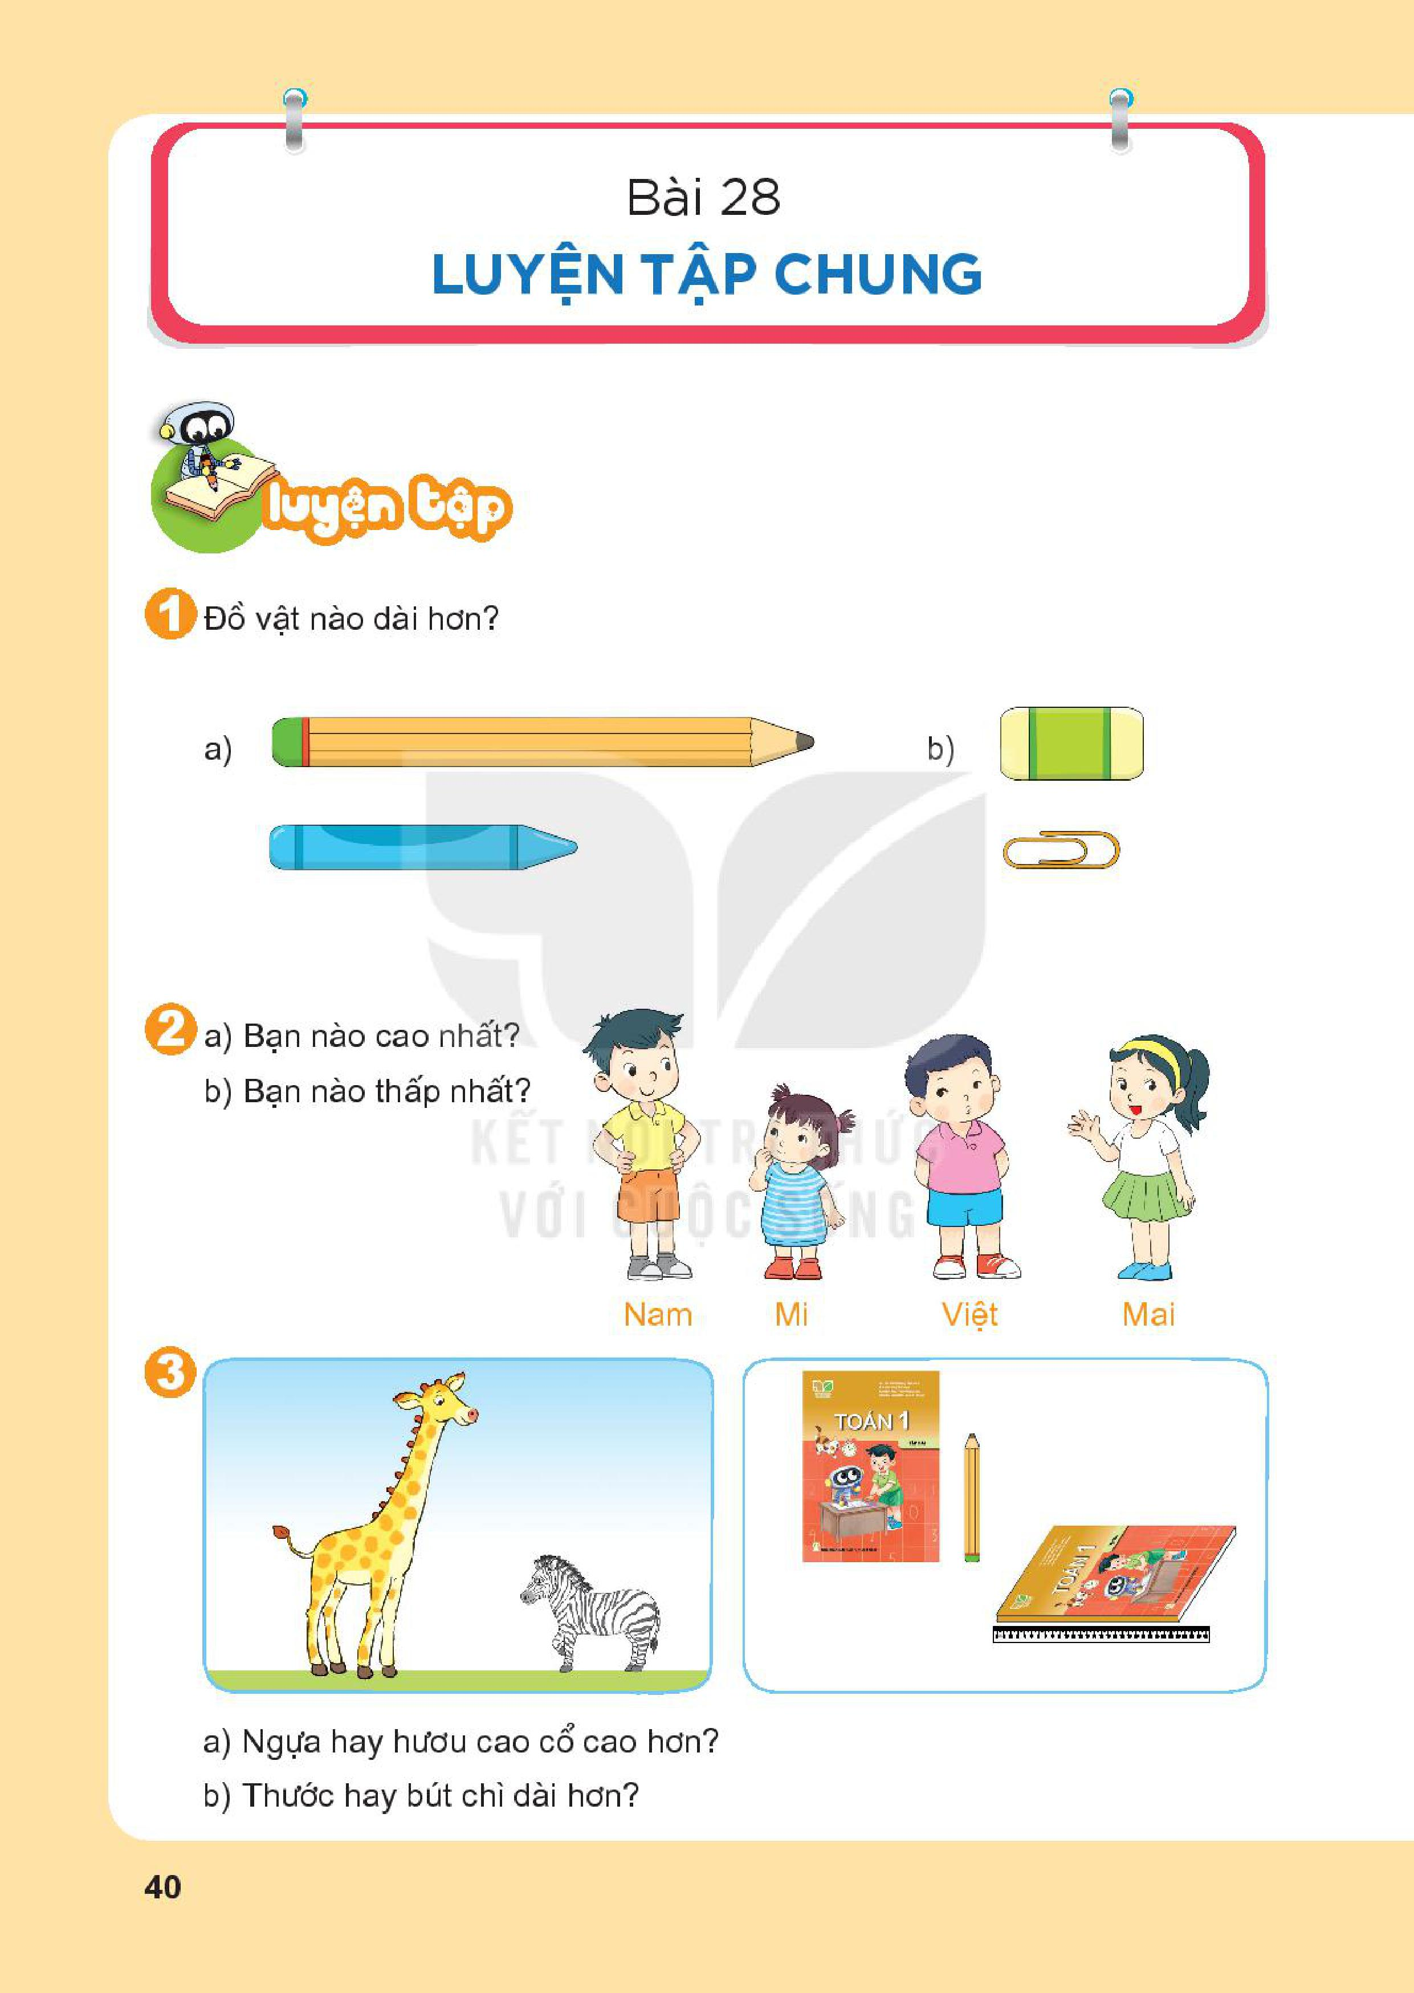

Slide 3
a) Bạn nào cao nhất?
b) Bạn nào thấp nhất?
Nam
Mi

Slide 4
Hươu cao cổ cao hơn.

Slide 5
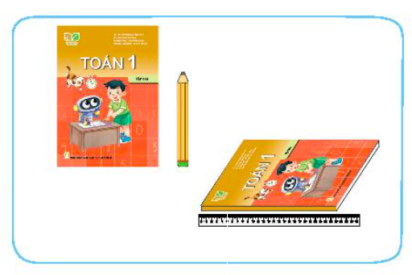
b) Thước hay bút chì dài hơn?
Thước dài hơn.

Slide 6
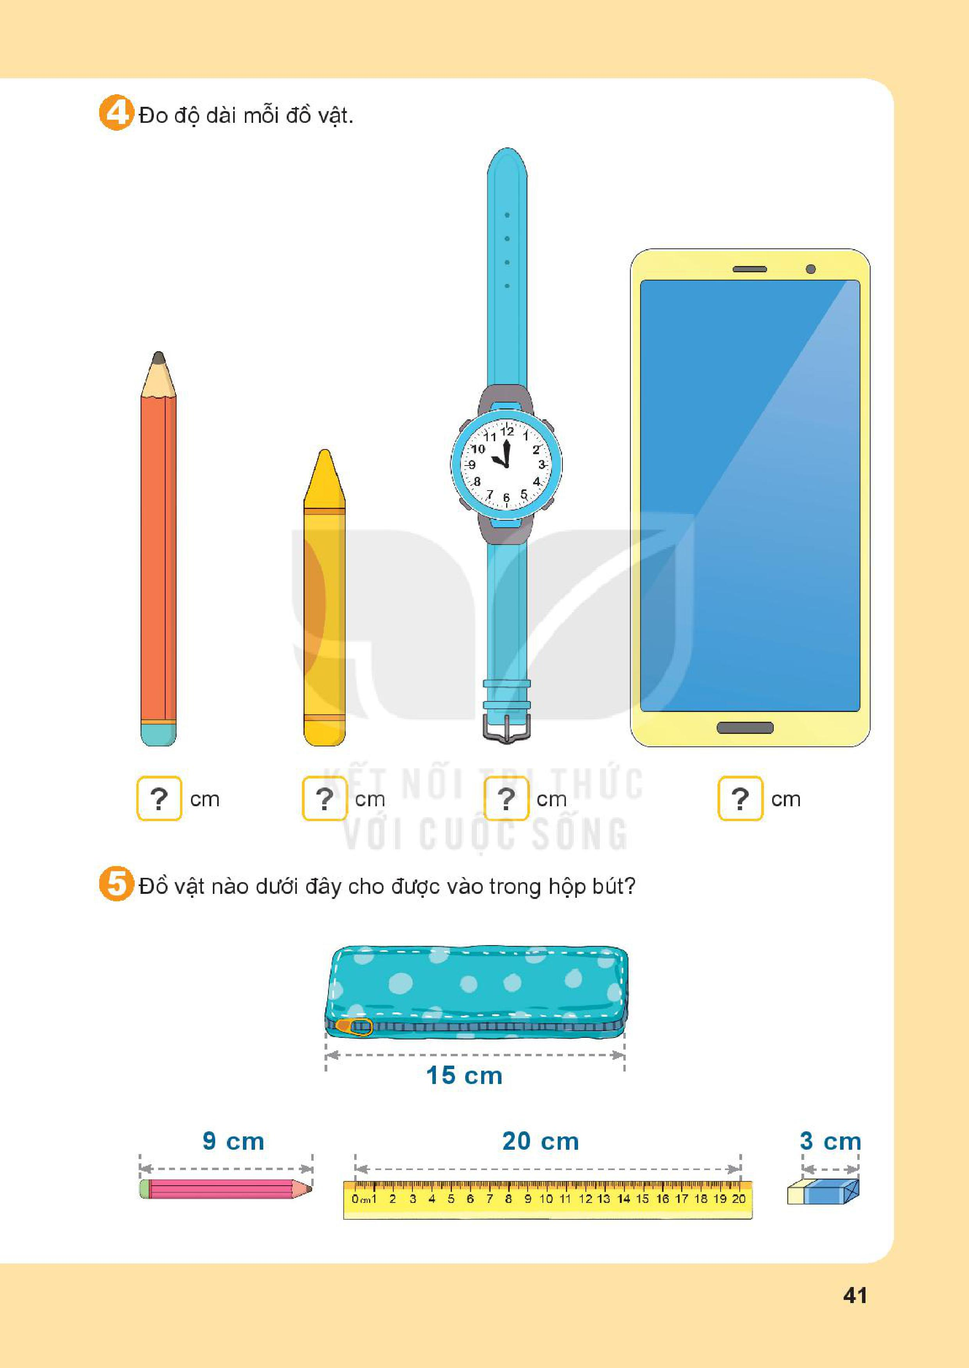
8
6
12
10

Slide 9
THANK
YOU!

Slide 10
BÀI 28:
LUYỆN TẬP CHUNG
TIẾT 2

Slide 11
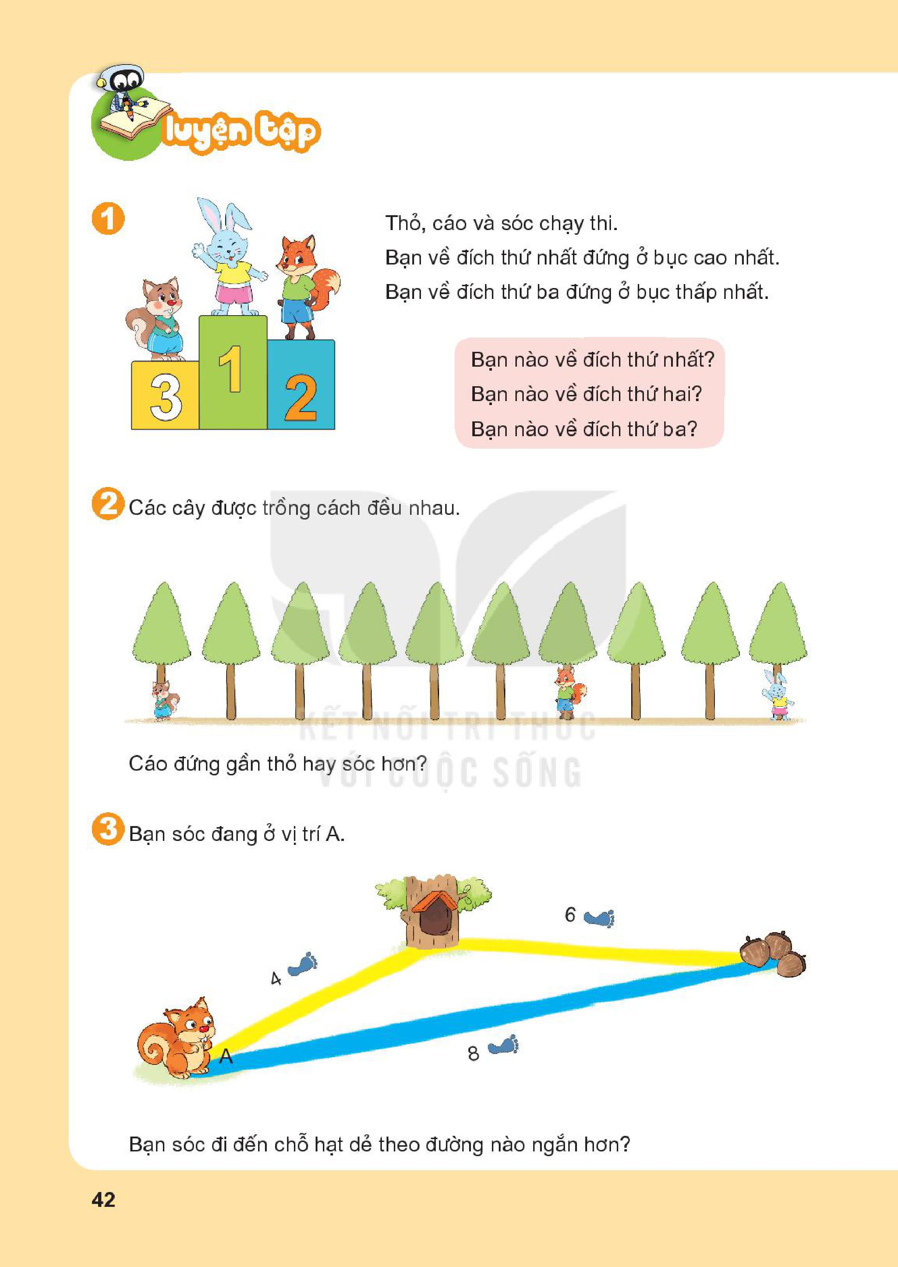
Bạn nào về đích thứ nhất?
Bạn nào về đích thứ hai?
Bạn nào về đích thứ ba?
thỏ
cáo
sóc

Slide 12
1
2
3
4
5
6
1
2
3
Cáo đứng gần thỏ hay sóc hơn?
Cáo đứng gần thỏ hơn.

Slide 13
Bạn sóc đi đến chỗ hạt dẻ theo đường nào ngắn hơn?

Slide 14
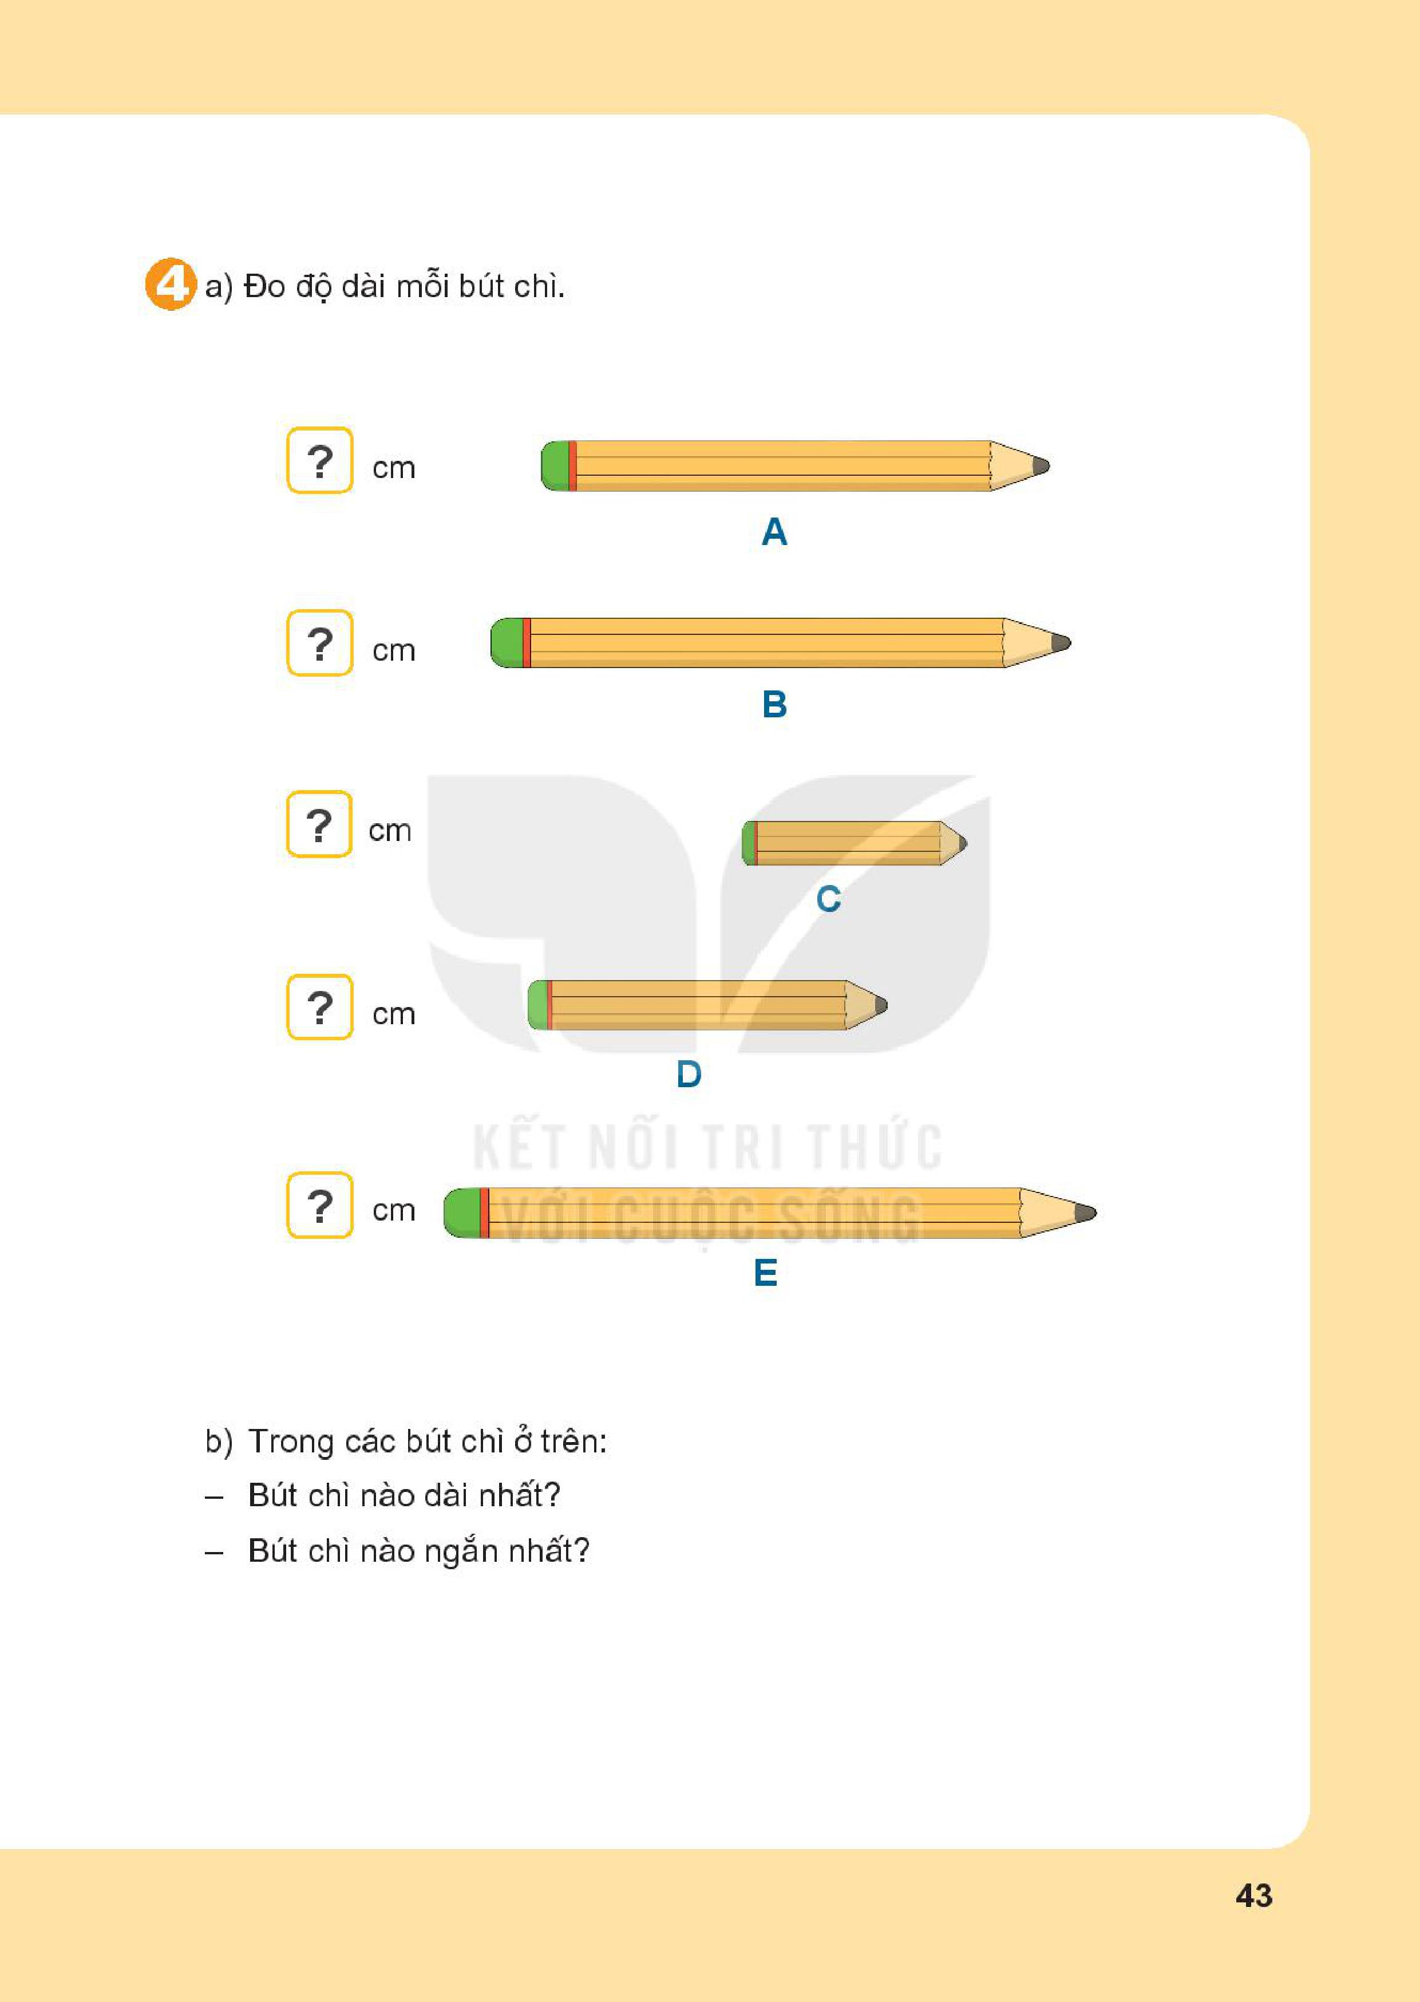
7
8
3
5
9

Slide 15
b) Trong các bút chì ở trên:
Bút chì nào dài nhất?
Bút chì nào ngắn nhất?
7
8
Bút chì E dài nhất.
3
5
Bút chì C ngắn nhất.
9

Slide 16
THANK
YOU!

